Slide 1
5-6. 산성비
5-5-1. 산성비란?
정의: 대기 오염물에 의해 산성을 띠게 된 비
대기 중 물과 이산화 탄소와의 반응
탄산 형성: CO₂(이산화탄소) + H₂O (빗물) = H₂CO₃(탄산)
탄산의 해리: H₂CO₃ = H⁺ + CO32-
→ 평형을 이루면 빗물의 pH=5.6
빗물의 pH<5.6

Slide 2
5-6-2. 산성비의 형성
반응 1
SO₂ + OH· → HOSO₂·
HOSO₂· + O₂ → HO2· + SO3
SO3 (g) + H2O (l) → H₂SO₄ (aq)
반응 2
SO₂ + 0.5O₂ = SO₃
SO₃ (g) + H₂O (l) → H₂SO₄ (aq)
반응 3
NO₂ + H₂O = HNO₃
“대기 오염물인 황과 질소가 대기 중에서 산화 및 수화되어 황산 및 질산을 만들며, 이 때문에 산성비가 만들어짐

Slide 3
5-6-3. 산성 강하물(acid deposition)
- 산을 만드는 황산가스 및 질산가스의 강하물
습성 강하물(wet deposition)
물에 녹아 산이 되어 떨어짐
빗물, 눈, 안개의 형태로 떨어짐
건성 강하물(dry deposition)
대기 중 부유물에 흡착되어 떨어짐
지표면에 흡착되어 제거됨

Slide 4
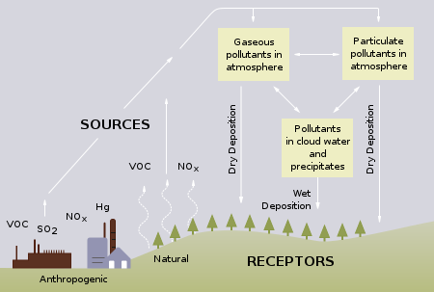
산의 생성 및 산성 강하물의 종류
가스
오염물
분진
오염물
오염물 이동
SO₂
H₂S
빗물 내 오염물
강수
건성 강하물
건성 강하물
습성
강하물
DMS
NH₃
자연 발생원
오염원
https://commons.wikimedia.org/wiki/File:Origins_of_acid_rain.svg

Slide 5
5-6-4. 산성 강하물의 원인
자연발생원
화산: SO₂ H₂S
식물성 플랑크톤: DMS, dimethyl sulfide
박테리아: 암모니아 NH₃
오염원
화석연료
금속, 제지 산업 등 기타 산업
기타

Slide 6
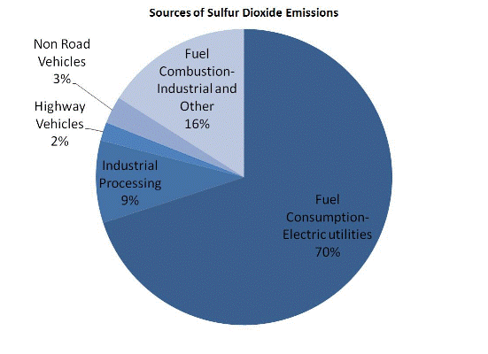
아황산 가스 배출원
기타 운송수단
산업 및 기타
연료 연소
고속도로
자동차
발전용
연료소비
산업
John A. Dutton, e-Education Institute
https://www.e-education.psu.edu/egee102/node/1951

Slide 7
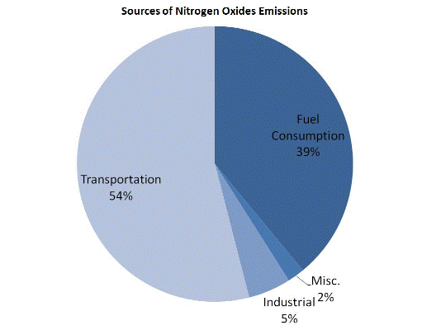
질산 가스 배출원
연료 소비
운송수단
기타
산업
John A. Dutton, e-Education Institute
https://www.e-education.psu.edu/egee102/node/1951

Slide 8
5-6-5. 산성비에 의한 피해
수서생태계 파괴
토양 산성화
산림훼손
구조물 및 자연 문화 유산의 훼손
인간의 건강 위협

Slide 9
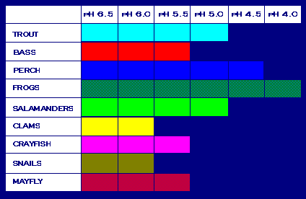
수서 생물들의 pH 생존 한계
미국 환경보호국
http://www.epa.gov/acidrain/effects/surface_water.html
https://commons.wikimedia.org/wiki/File:Waterspecies.gif

Slide 10
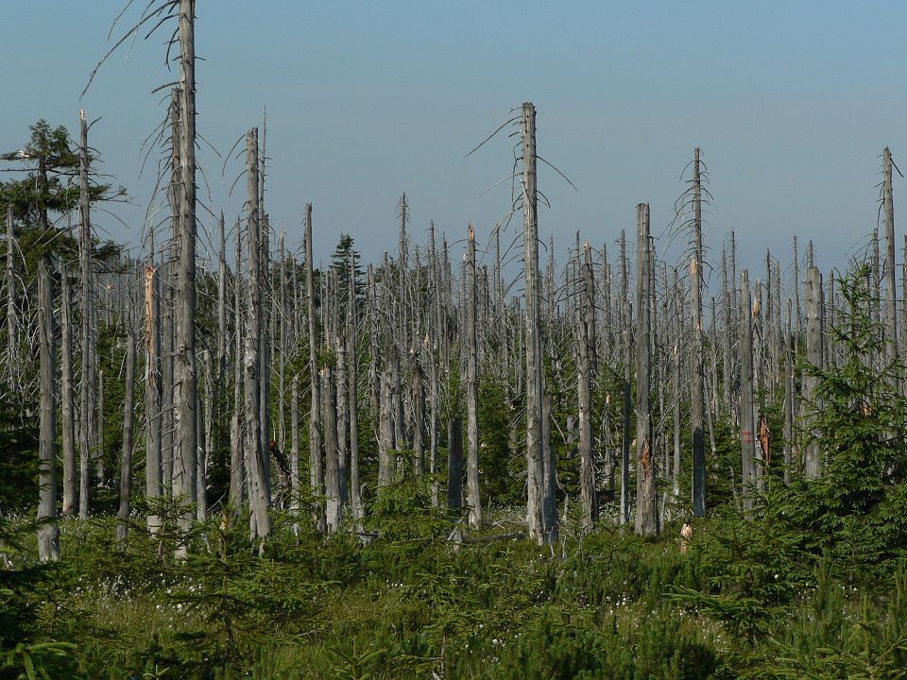
산성비로 훼손된 Jizera 산의 숲 (독일, 폴란드, 체코 국경 부근)
https://commons.wikimedia.org/wiki/File:Acid_rain_woods1.JPG

Slide 11
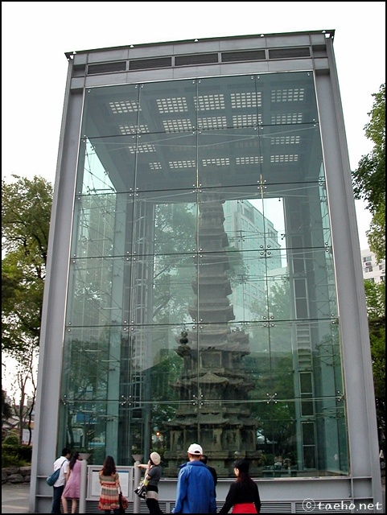
보호 유리를 씌운 원각사지10층석탑
http://ask.nate.com/popup/print_kh.html?num=169004

Slide 12
5-6-5. 산성비에 대한 대처
산성 가스 발생을 줄이려 노력
화석 연료 사용량을 절감
화석 연료 내 황 및 질소 제거
화석 연료 사용 후 발생되는 산성 가스 제거
국제 협력 필요

